Slide 1

  Особенности проведения ОГЭ
  по русскому языку,
химии, физике,
информатике и информационно-коммуникационным технологиям (ИКТ),
литературе

Slide 2
Участники ГИА
  К государственной итоговой аттестации допускаются обучающиеся IX классов, не имеющие академической задолженности и в полном объеме выполнившие учебный план или индивидуальный учебный план (имеющие годовые отметки по всем учебным предметам учебного плана общеобразовательного учреждения за все года обучения и за IX класс не ниже удовлетворительных) и получившие «зачет» на итоговом собеседовании по русскому языку.

Slide 3
В 2019-2020 учебном году основанием для получения аттестата об основном общем образовании является успешное прохождение ГИА-9 по четырем учебным предметам.

Slide 4

Участие в ГИА
Решение о допуске к государственной итоговой аттестации принимается педагогическим советом образовательной организации и оформляется распорядительным актом образовательной организации не позднее 24 мая текущего года.

Slide 5
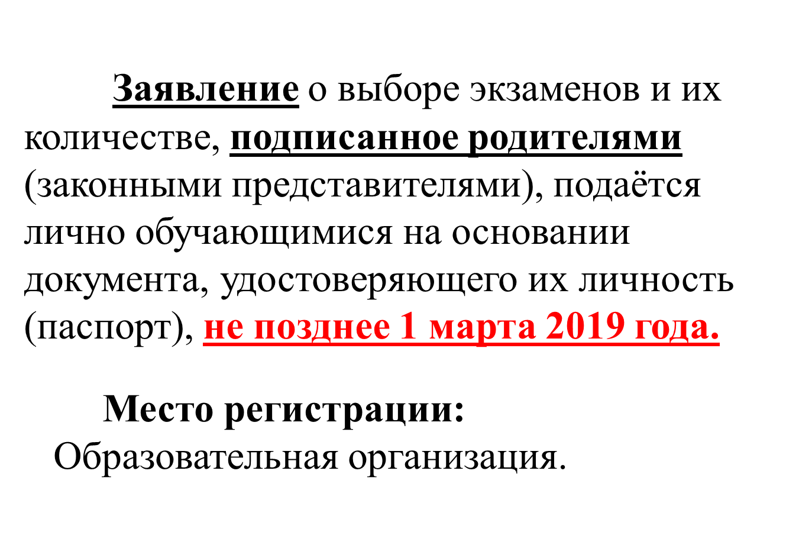
Подача заявления

Slide 6
Государственная итоговая аттестация по программам основного общего образования в 2019-2020 учебном году включает в себя:
Обязательные экзамены
Русский язык
Математика

Slide 7
Экзамены по выбору
Литература
География
Физика
Химия
Биология
Обществознание
Информатика и ИКТ
Иностранный язык
История

Slide 8
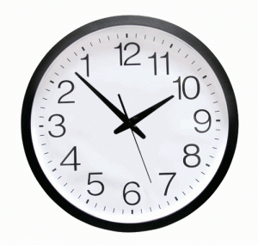
Продолжительность основного государственного экзамена
180 мин (3 ч)
Физика
Обществознание
Биология
История
120 мин(2ч)
Иностранный язык
(на выполнение письменной части работы)
15 мин – время устного ответа
235 мин
(3 ч 55 мин)
Математика
Литература
Русский язык
120 мин (2 ч)
География
Химия
150 мин (2 ч 30мин)
Информатика и ИКТ

Slide 9
Повторное прохождение ГИА в текущем учебном году
  По решению председателя ГЭК к сдаче ГИА в текущем учебном году по соответствующему учебному предмету в резервные сроки повторно допускаются:
  участники ГИА, получившие на ГИА неудовлетворительные результаты не более чем по 2 учебным предметам;
  участники ГИА, не явившиеся на экзамены по уважительным причинам (болезнь или иные обстоятельства), подтвержденным документально;
  участники ГИА, не завершившие выполнение экзаменационной работы по уважительным причинам, подтвержденным документально;
  участники ГИА, апелляция которых о нарушении Порядка проведения ГИА конфликтной комиссией были удовлетворены.

Slide 10
  По решению Минобрнауки РД ППЭ оборудуются:
  стационарными и (или) переносными металлоискателями;
  средствами видеонаблюдения;
  средствами подавления сигналов подвижной связи.
  До входа в ППЭ выделяются:
  - места для хранения личных вещей участников ГИА, организаторов, медицинских работников;
  помещение для представителей ОО, сопровождающих обучающихся;
  помещение для представителей СМИ.
  В аудиториях ППЭ должно быть:
  рабочее место для организаторов в аудитории;
  часы, находящиеся в поле зрения участников ГИА;
  закрыты стенды, плакаты и иные материалы со справочно-познавательной информацией по соответствующим учебным предметам.

Slide 11
Лица, привлекаемые к проведению ГИА в ППЭ
  В день проведения экзамена в ППЭ присутствуют:
  руководитель ОО, в помещениях которой организован ППЭ;
  руководитель и организаторы ППЭ;
  член ГЭК;
  технический специалист;
  медицинские работники;
  сотрудники, осуществляющие охрану правопорядка.
  Также могут присутствовать:
  должностные лица Рособрнадзора, а также иные лица, определенные Рособрнадзором;
  аккредитованные представители СМИ;
  аккредитованные общественные наблюдатели.

Slide 12
Для участников ГИА
  Во время экзамена на рабочем столе участника ГИА, помимо ЭМ, находятся:
  гелевая или капиллярная ручка с чернилами черного цвета;
  документ, удостоверяющий личность;
  лекарства и питание (при необходимости).

Slide 13
Порядок проведения государственной итоговой аттестации выпускников IХ классов
- Начало ОГЭ - 10.00.
- В присутствии участников ГИА в 10-00 вскрывают запечатанные пакеты с экзаменационными материалами.
- Участники ГИА заполняют регистрационные поля бланков.
- Организаторы объявляют о начале экзамена с указанием времени его окончания.
- Участники ГИА приступают к выполнению заданий КИМов.
- По окончании экзамена, в присутствии участников ГИА экзаменационные работы запечатывают.
- Участники ГИА могут выходить из аудитории только по уважительной причине в сопровождении одного из организаторов, предварительно сдав бланки ГИА ответственному в аудитории.

Slide 14
Завершение ГИА
  Организаторы в аудитории:
  за 30 и за 5 минут до окончания экзамена сообщают участникам ГИА о скором завершении экзамена и напоминают о необходимости перенести ответы из листов бумаги для черновиков в бланки для записи ответов;
  по истечении времени экзамена объявляют об окончании экзамена и собирают ЭМ;
  собранные ЭМ упаковывают в отдельные конверты.

Slide 15
Обработка ЭМ
  Обработка экзаменационных работ и их проверка осуществляется на региональном уровне и занимает не более 10 календарных дней.

Slide 16
Ознакомление с результатами ГИА
  Ознакомление участников ГИА с утвержденными председателем ГЭК результатами ГИА по учебному предмету осуществляется в течение одного рабочего дня со дня их передачи в ОО.
  Указанный день считается официальным днем объявления результатов.

Slide 17
ОГЭ по русскому языку
Каждый вариант КИМ состоит из трех частей и включает в себя
9 заданий, различающихся формой и уровнем сложности.
Часть 1 – сжатое изложение (задание 1).
Часть 2 (задания 2–8) – задания с кратким ответом. В экзаменационной работе предложены следующие разновидности заданий с кратким ответом:
задания на запись самостоятельно сформулированного краткого ответа;
задания на выбор и запись номеров правильных ответов из предложенного перечня.
Часть 3 (альтернативное задание 9) – задание с развернутым ответом (сочинение)

Slide 18
Каждая аудитория для проведения ОГЭ по русскому языку должна быть оснащена средствами воспроизведения аудиозаписи, которая используется для воспроизведения текста изложения (текст изложения входит в комплект ЭМ).
Во время прослушивания текста участникам ГИА разрешается делать записи на листах бумаги для черновиков.
Аудиозапись прослушивается участниками экзамена дважды с перерывом
В аудитории участникам экзамена предоставляются орфографические словари, позволяющие устанавливать нормативное написание слов, и которыми участники экзамена пользуются при выполнении всех частей работы.
На выполнение экзаменационной работы отводится 3 часа 55 минут (235 минут).

Slide 19
ОГЭ по иностранным языкам
ОИВ выбирает одну из двух предложенных схем проведения ГИА по иностранным языкам для всего субъекта Российской Федерации в целом.
В Республике Дагестан предусмотрено проведение письменной части экзамена в один день, а устной части (раздел «Говорение») - в другой день, предусмотренный расписанием.
Каждый вариант КИМ состоит из двух частей:
письменной (разделы 1-4, включающие задания по аудированию, чтению, письменной речи, задания по грамматике и лексике);
устной (раздел 5, включающий задания по говорению).

Slide 20
Проведение ОГЭ по иностранным языкам. Письменная часть
состоит из четырех разделов, включающих в себя 32 задания.
раздел 1 (задания по аудированию) предлагается прослушать несколько текстов и выполнить 8 заданий на понимание прослушанных текстов.
раздел 2 (задания по чтению) содержит 8 заданий на понимание прочитанных текстов.
раздел 3 (задания по грамматике и лексике) состоит из 15 заданий.
раздел 4 (задание по письму) дано 1 задание, предлагающее написать личное письмо.

Slide 21
Условия для выполнения заданий,
предложенных в разделе 1(задания по аудированию)
Каждая аудитория для проведения письменной части ОГЭ по иностранным языкам должна быть оснащена техническим средством, обеспечивающим качественное воспроизведение аудиозаписей;
Технические специалисты или организаторы в аудитории настраивают средство воспроизведения аудиозаписи так, чтобы было слышно всем участникам экзамена.
Длительность звучания текста для аудирования – 1,5–2 минуты.
В аудиозаписи все тексты звучат дважды.
Остановка и повторное воспроизведение аудиозаписи запрещаются.
Во время аудирования участники экзамена не могут задавать вопросы или выходить из аудитории, так как шум может нарушить процедуру проведения экзамена.
После окончания воспроизведения записи участники экзамена приступают к выполнению экзаменационной работы.

Slide 22
Устная часть КИМ включает в себя 3 задания.
Задание 1 предусматривает чтение вслух небольшого текста научно-популярного характера.
Время на подготовку – 1,5 минуты, время чтения вслух текста – 2 минуты.
задание 2 - предлагается принять участие в условном диалоге-расспросе: ответить на шесть услышанных в аудиозаписи вопросов телефонного опроса.
Время ответа на каждый вопрос не более 40 секунд.
задание 3 - необходимо построить связное монологическое высказывание на определённую тему с опорой на план.
Время на подготовку –1,5 минуты, время выполнения задания – 2 минуты.

Slide 23
ОБЩИЕ ТРЕБОВАНИЯ К ПРОВЕДЕНИЮ ЭКЗАМЕНА ПО ИНОСТРАННОМУ ЯЗЫКУ:
  Все время ответа ведется аудиозапись.
Для проведения устной части ОГЭ по иностранным языкам используется два типа аудиторий:
а) аудитория подготовки, в которой участники экзамена ожидают своей очереди сдачи экзамена. Дополнительное оборудование для аудиторий подготовки не требуется;
б) аудитория проведения, в которой проводится инструктаж участников экзамена, выдаются КИМ;
В аудитории подготовки и в аудитории проведения должно присутствовать не менее 2 организаторов;
В аудитории подготовки одновременно могут находиться не более 25 участников экзамена (рассадка по два человека за одну парту допускается).
Общее время ответа одного участника экзамена (включая время на подготовку) – 15 мин.

Slide 24
ОБЩИЕ ТРЕБОВАНИЯ К ПРОВЕДЕНИЮ ЭКЗАМЕНА ПО ИНОСТРАННОМУ ЯЗЫКУ
новая группа участников экзамена в аудиторию проведения из аудитории ожидания приглашается после того, как все участники экзамена предыдущей группы в аудитории проведения завершили выполнение работы;
Контроль за временем подготовки к заданиям и контроль за временем выполнения заданий осуществляют организаторы;
Выдача бланков участникам в аудитории подготовки осуществляется не ранее 10.00 дня проведения экзамена.
Участник экзамена перед ответом на каждое из заданий произносит на русском языке в средство аудиозаписи уникальный идентификационный номер своей работы и номер каждого задания.
ЗАПРЕЩЕНО:
Во время проведения устной части ОГЭ по иностранным языкам использование участниками экзамена листов бумаги для черновиков Порядком запрещено.
На выполнение экзаменационной работы отводится
2 часа (120 минут).

Slide 25
ОГЭ по химии
Каждый вариант КИМ состоит из двух частей, включающих в себя 24 задания
Часть 1 содержит 19 заданий с кратким ответом.
Часть 2 содержит 5 заданий с развернутым ответом, включающим в себя необходимые уравнения реакций и расчеты.
В экзаменационный вариант ОГЭ по химии добавлена обязательная для выполнения практическая часть, которая включает в себя два задания: 23 и 24.
Выполнение задания 23 предполагает развернутый ответ, который участник экзамена записывает в листы (бланки) ответов № 2.
В задании 24 предполагается проведение двух реакций, соответствующих уравнениям реакций, составленным при выполнении задания 23.

Slide 26
К выполнению задания 24 следует приступать после выполнения участником экзамена задания 23 и не ранее чем через 30 минут после начала экзамена.
При выполнении задания 24 участник экзамена может делать записи в листах бумаги для черновиков, которые впоследствии вправе использовать при выполнении других заданий экзаменационной работы.
После выполнения задания 24 участник экзамена имеет право продолжить выполнение других заданий экзаменационной работы до окончания экзамена.
ВАЖНО: Проведение химического эксперимента при выполнении задания 24 осуществляется в условиях химической лаборатории, оборудование которой должно отвечать требованиям СанПиН к кабинетам химии.

Slide 27
Условия для выполнения задания 24:
К выполнению задания 24 не допускаются участники экзамена, не прошедшие инструктаж по технике безопасности
.
Специалист по проведению инструктажа и обеспечению лабораторных работ в аудитории перед началом выполнения заданий экзаменационной работы
Два эксперта, оценивающих выполнение лабораторных работ выполнение лабораторных работ участников экзамена независимо друг от друга и непосредственно при выполнении участником экзамена задания 24

Slide 28
Специалист по проведению инструктажа и обеспечению лабораторных работ в аудитории
проводит инструктаж участников экзамена по технике безопасности при обращении с лабораторным оборудованием и реактивами под подпись каждого участника экзамена в специально предусмотренной ведомости.
Подготовка и выдача лабораторного оборудования и реактивов

Slide 29
Эксперты, оценивающие выполнение лабораторных работ
Указанные эксперты оценивают выполнение лабораторных работ участников экзамена независимо друг от друга и непосредственно при выполнении участником экзамена задания 24.
Указанные эксперты вносят результаты оценивания в Ведомость оценивания выполнения задания 24 (лабораторной работы) в аудитории, не допуская информирования участников ГИА, организаторов и других лиц о выставляемых баллах, а также, исключая какое-либо взаимодействие с любыми лицами по вопросу оценивания работы участника (жесты, мимика, вербальные оценочные суждения).
Эксперты, оценивающие выполнение лабораторных работ, должны пройти соответствующую подготовку.

Slide 30


Slide 31
На экзамене по химии участникам экзамена разрешено использовать:
непрограммируемыми калькуляторами, обеспечивающими выполнение арифметических вычислений (сложение, вычитание, умножение, деление, извлечение корня) и вычисление тригонометрических функций (sin, cos, tg, ctg, arcsin, arccos, arctg), а также не осуществляющими функции средства связи, хранилища базы данных и не имеющими доступа к сетям передачи данных (в том числе к сети «Интернет»);
периодической системой химических элементов Д.И. Менделеева;
таблицей растворимости солей, кислот и оснований в воде;
электрохимическим рядом напряжений металлов;
лабораторным оборудованием для проведения химических опытов и комплектом химических реактивов, предусмотренным заданиями 23 и 24.
На выполнение экзаменационной работы отводится 3 часа (180 минут).

Slide 32
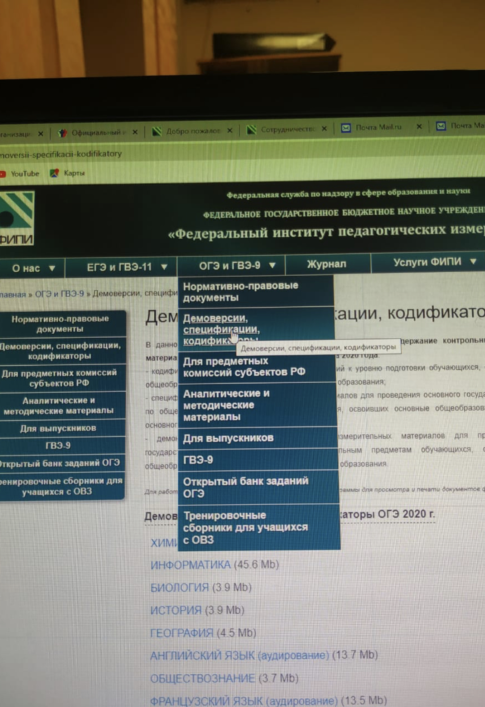

Slide 33
ОГЭ по физике
Каждый вариант КИМ включает в себя 25 заданий. (раньше было 26 )
Задание 17 экспериментальное, и для его выполнения необходимо воспользоваться лабораторным оборудованием.
Увеличилось количество заданий с развернутым ответом (с 5 до 6)
На экзамене присутствует специалист по проведению инструктажа и обеспечению лабораторных работ, прошедший соответствующую подготовку, который проводит перед экзаменом инструктаж по технике безопасности и следит за соблюдением правил безопасности труда во время работы участников экзамена с лабораторным оборудованием.
Для подготовки лабораторного оборудования в ППЭ за один-два дня до экзамена сообщаются номера комплектов оборудования, которые будут использоваться на экзамене.

Slide 34
На экзамене по физике участникам экзамена разрешено использовать:
линейка, не содержащая справочной информации, для построения графиков, оптических и электрических схем;
непрограммируемый калькулятор;
лабораторное оборудование для выполнения экспериментального задания по проведению измерения физических величин.
На выполнение экзаменационной работы отводится
3 часа (180 минут).

Slide 36
ОГЭ по информатике и информационно-коммуникационным технологиям (ИКТ)
Каждый вариант КИМ состоит из двух частей, включающих в себя 15 заданий.
Часть 1 содержит 10 заданий с кратким ответом.
Часть 2 содержит 5 заданий, для выполнения которых необходим компьютер.
Задание 13 имеет два варианта. Участнику экзамена необходимо выбрать
один из предложенных вариантов: 13.1 или 13.2.
Задание 15 имеет два варианта. Участнику экзамена необходимо выбрать
один из предложенных вариантов: 15.1 или 15.2.
Условия для выполнения заданий:
13.1 - на каждом рабочем месте участника экзамена должна быть установлена программа для работы с презентациями.
13.2 - на каждом рабочем месте участника экзамена должен быть установлен текстовый процессор.
14 - необходима программа для работы с электронными таблицами, которая также должна быть установлена на рабочем месте участника экзамена.

Slide 37
15.1 - рекомендуется использование учебной среды исполнителя «Робот». В качестве такой среды может использоваться, например, учебная среда разработки «Кумир», разработанная в НИИСИ РАН (http://www.niisi.ru/kumir) или любая другая среда, позволяющая моделировать исполнителя «Робот». При отсутствии учебной среды исполнителя «Робот» решение задания 15.1 записывается в простом текстовом редакторе.
15.2 - предусматривает запись алгоритма на универсальном языке программирования. В этом случае для выполнения задания необходима система программирования, используемая при обучении.
На выполнение экзаменационной работы отводится 2 часа 30 минут (150 минут), рекомендуемое время на выполнение
заданий части 1 – 30 минут,
заданий части 2 – 2 часа (120 минут).

Slide 38
ОГЭ по литературе
Экзаменационная работа по литературе состоит из двух частей.
Часть 1 - предполагает анализ текста художественного произведения, размещенного в самой экзаменационной работе. состоит из двух альтернативных вариантов (участнику экзамена необходимо выбрать один из них). Первый вариант предлагает анализ фрагмента эпического (или драматического, или лироэпического) произведения, второй – анализ лирического стихотворения (или басни).
Часть 2 - содержит пять тем сочинений, требующих развернутого письменного рассуждения. Участнику экзамена необходимо выбрать одну из предложенных тем и написать сочинение объемом не менее 200 слов, аргументируя свои рассуждения и ссылаясь на текст художественного произведения.
На выполнение экзаменационной работы отводится
3 часа 55 минут (235 минут).

Slide 39
Спасибо за внимание!

